Slide 1
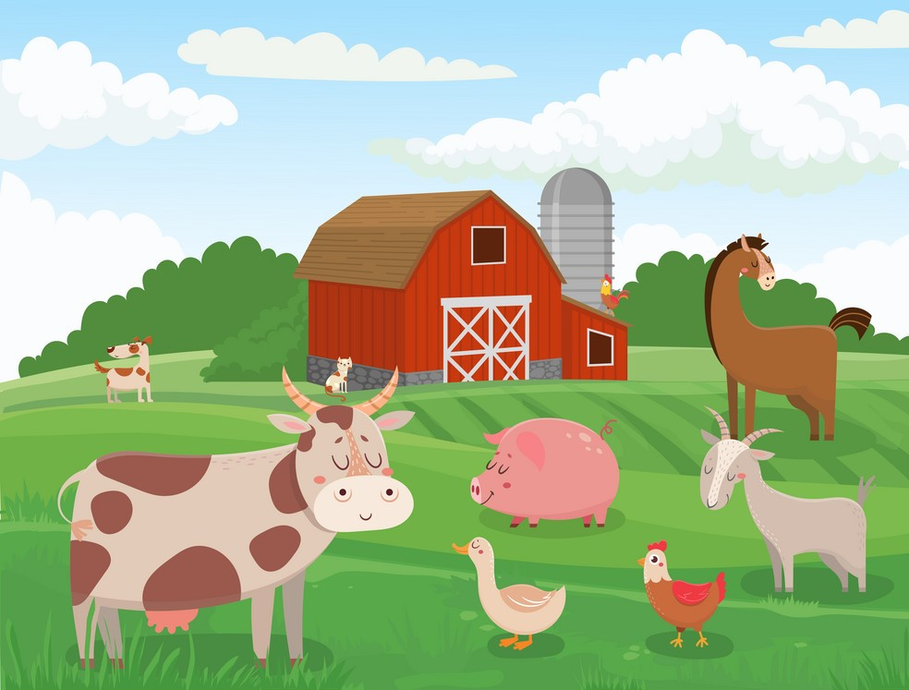
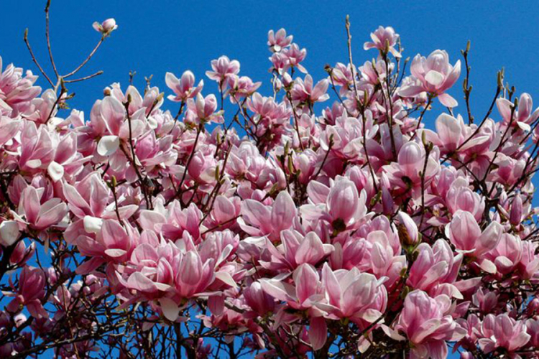
ЖИВОТИЊЕ И БИЉКЕ

Slide 2
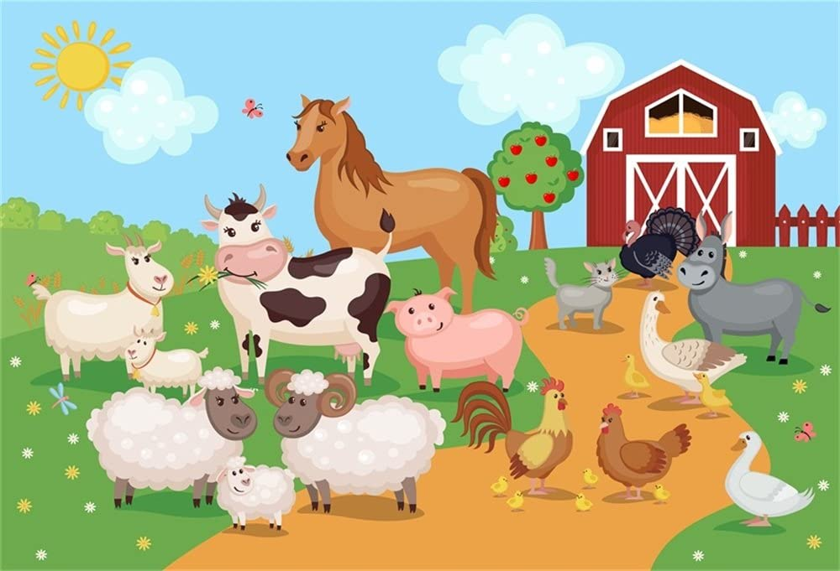
ДОМАЋЕ ЖИВОТИЊЕ

Slide 3
Разонода
Исхрана
Значај домаћих животиња за човјека
Помоћ у раду
Одијевање

Slide 4
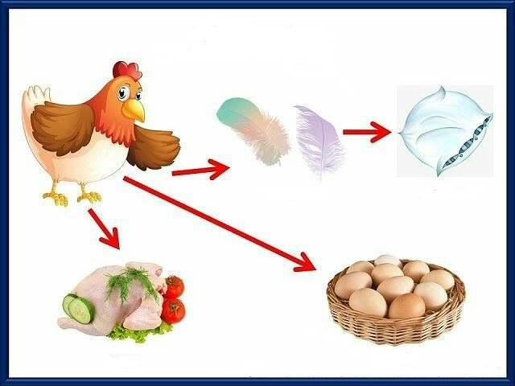
Користи од
домаћих
животиња

Slide 5
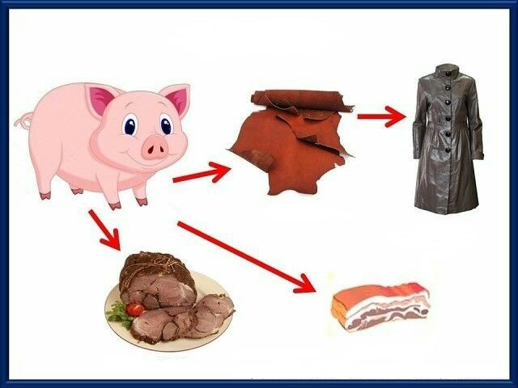
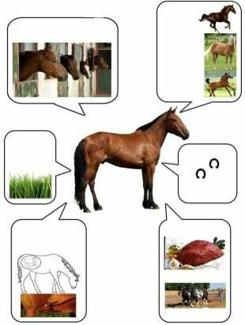
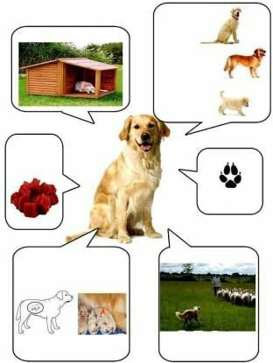
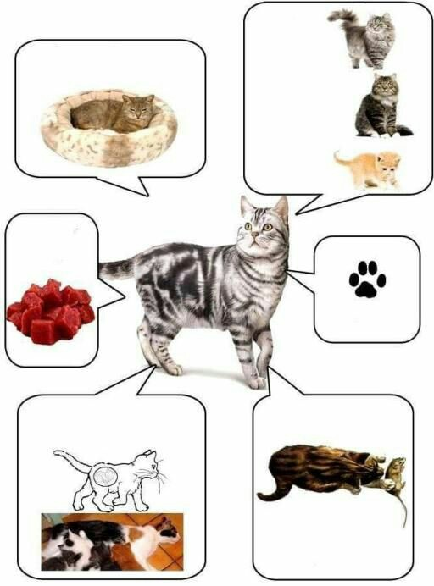
Користи од
домаћих
животиња

Slide 6
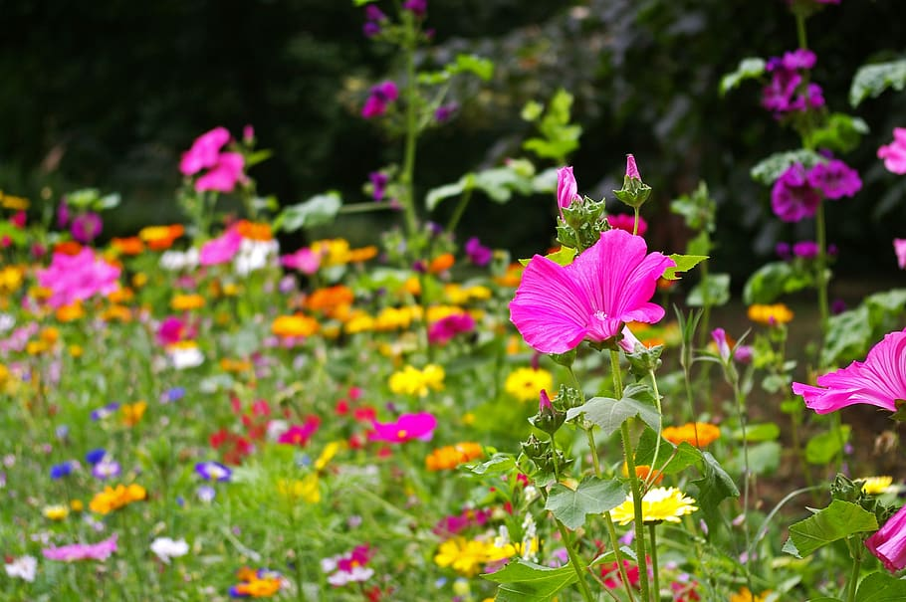
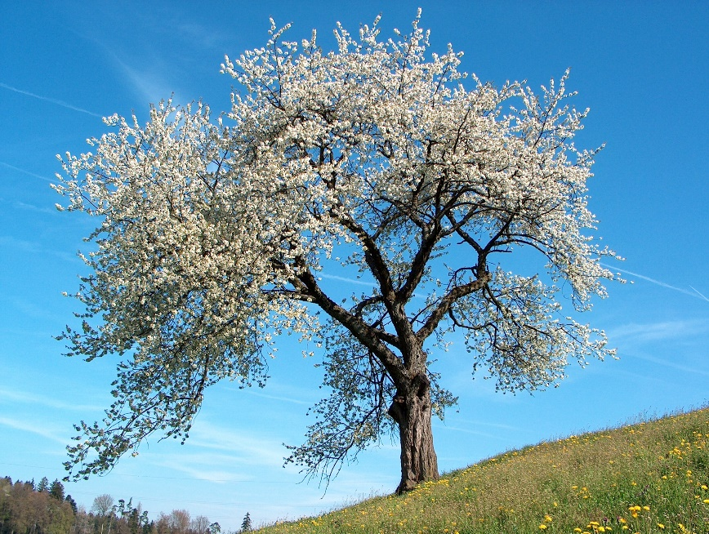
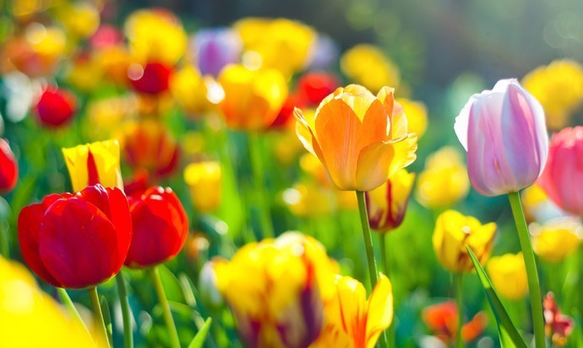
БИЉКЕ

Slide 7
- ваздух
- свјетлост и топлота
- вода (влага)
- плодно земљиште
- једногодишње
- двогодишње
- вишегодишње
Биљке
Колико живи
биљка
Услови за развој биљака
Мијењање биљака
Особине биљака
- дишу
- хране се
- расту
- размножавају се
- увену
- утицај свјетлости и топлоте
- зељасте - дрвенсте
- четинарске - листопадне
- цвијет
- стабљика
- коријен, лист
- калемљење

Slide 8
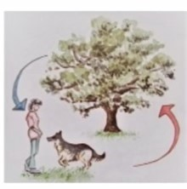
Једни без других не можемо!
биљке
вода
ваздух
топлота
свјетлост
тло
људи
животиње

Slide 9
Задатак за самосталан рад:
У табелу разврстај сљедеће појмове:
шљива, купус, овца, мрква, крава, пшеница, камилица, кобила, парадајз, лан, жалфија, коза, крушка, јагода, бик, сунцокрет, јечам, свиња, кадуља и шећерна репа.
воће
поврће
индустријске биљке
љековите биљке
житарице
крупна стока
ситна стока

Slide 10
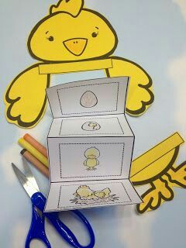
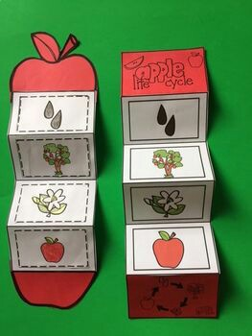
Ко жели више може да уради:

